Slide 1





Ciencia de Datos
Módulo 1
¿Qué es storytelling?

Slide 2


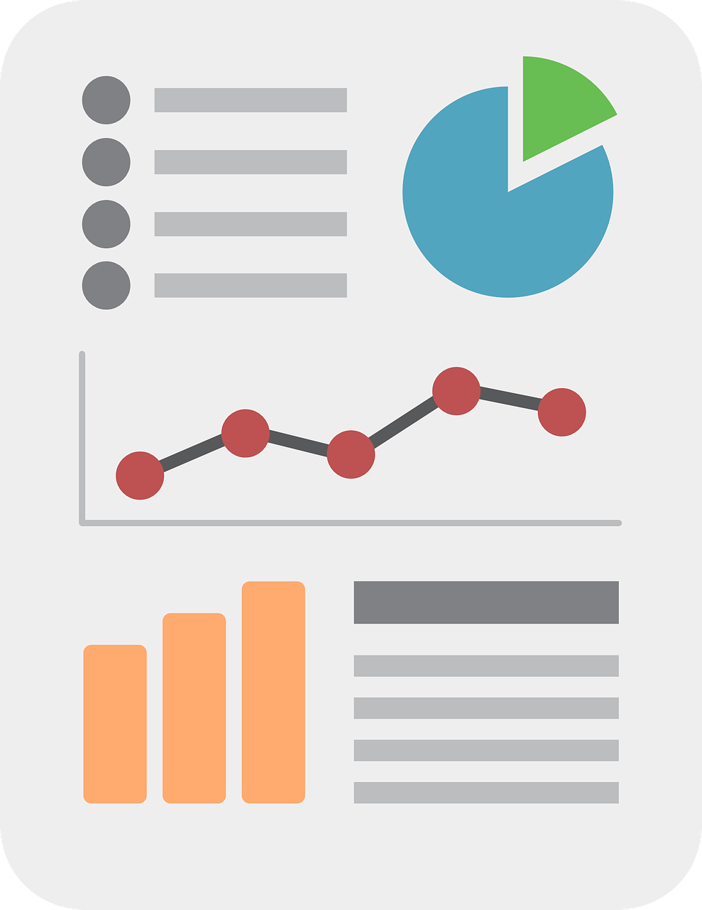


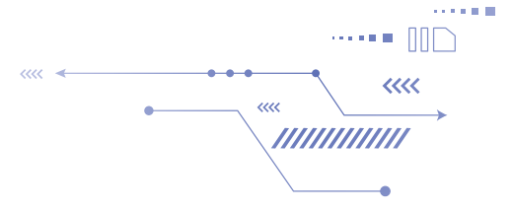
¿Qué es storytelling?
El trabajo del científico de datos no termina una vez realizado un análisis, los resultados deben de exponerse, muchas veces ante público técnico y no técnico simultáneamente.
El poder contar lo que se hizo en el proyecto, los descubrimientos, los resultados y cómo se llegó a los mismos es lo que conocemos como storytelling.

Slide 3
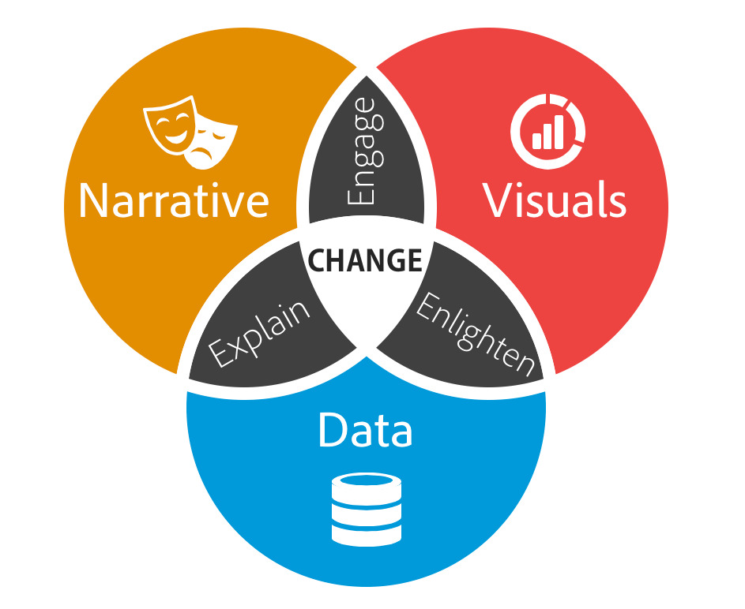
La unión de 3 mundos
El storytelling consiste de la unión de 3 mundos:
Ciencia de datos.
Visualizaciones.
Narrativa.

Slide 4
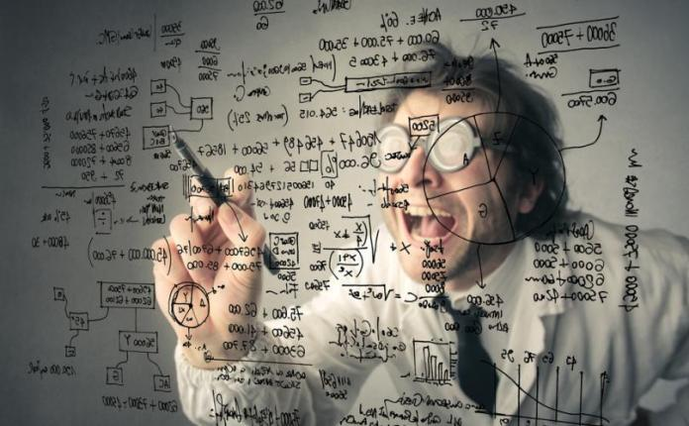
Ciencia de datos
Es el campo en el que se convierten los datos en información y se generan modelos que ayudan a predecir futuros resultados.

Slide 5
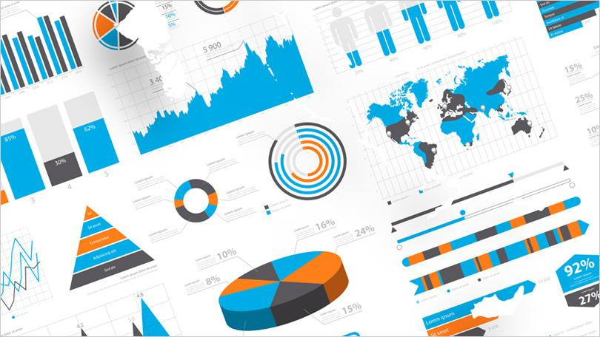
Visualizaciones
En este campo se generan gráficos impactantes, que sean auto descriptivos, y que nos permitan ver las conclusiones del análisis facilmente. Existen muchos tipos de gráficos, y saber usar el correcto es un arte.

Slide 6
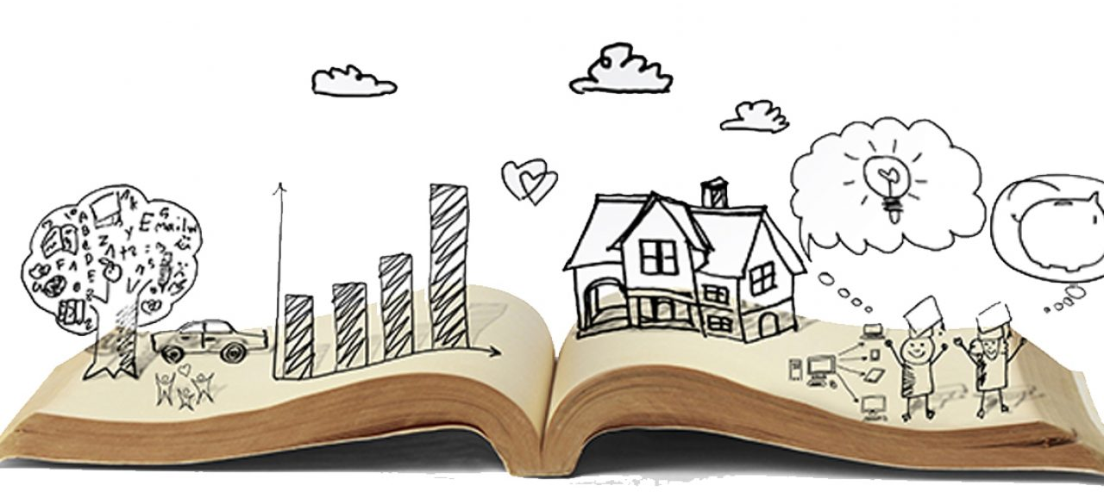
Narrativa
Al exponer las conclusiones, no solo se deben decir los resultados, se debe explicar cómo se llegó a los mismos, de una forma apta para público técnico y no técnico, y que todo mantenga coherencia y un flujo natural, como una historia.
Fuente: https://politicologos.com/storytelling-politico/

Slide 7
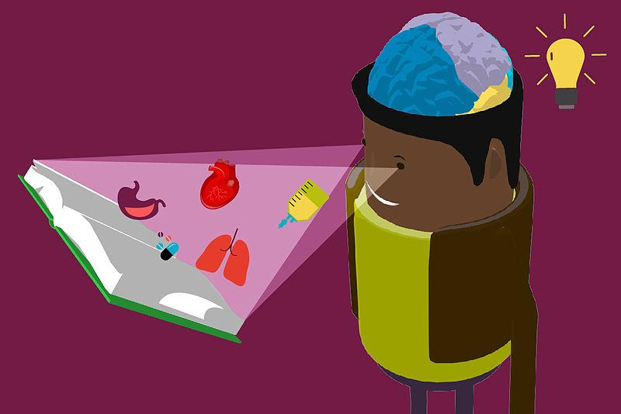
Pautas para un buen Storytelling de datos
Definir objetivos claros
Definir las preguntas a responder
Redactar la historia
Considerar a la audiencia
Ser genuino / original
Evitar sesgos
Considerar el propósito y las expectativas
Declarar las suposiciones y advertencias
No caer en la trampa de "se ve genial"
Fuente: https://commons.wikimedia.org/wiki/File:Visual-Storytelling.jpg

Slide 8



Herramientas
Existen muchas herramientas en esta área, algunas ejemplos públicos de las más usadas:
Tableau.
Power Bi.
Google Data Studio.

